Slide 1
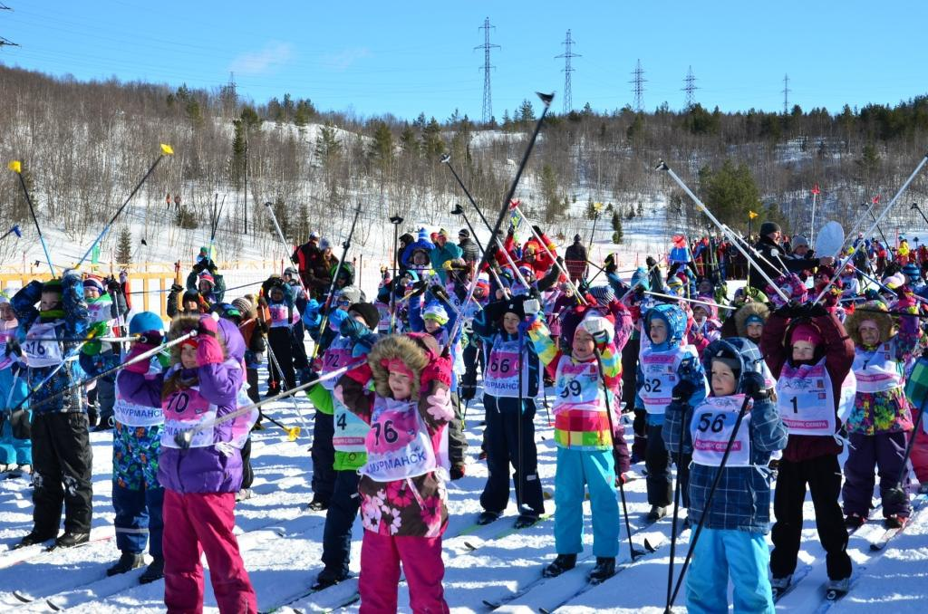
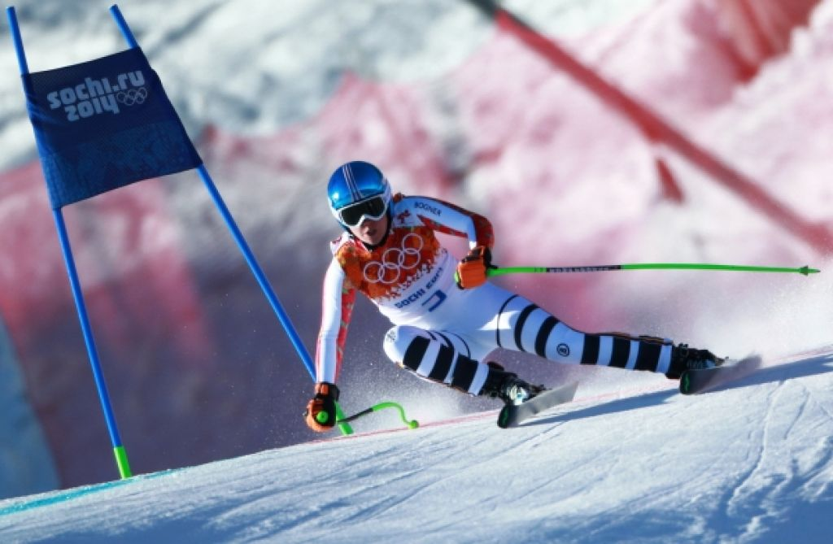

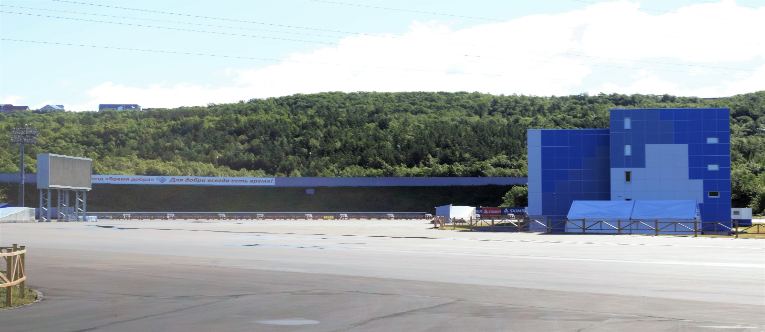
Открытый бюджет
на 2019 год
Комитета по физической культуре и спорту Мурманской области
Издание 1
Июль 2019 года

Slide 2

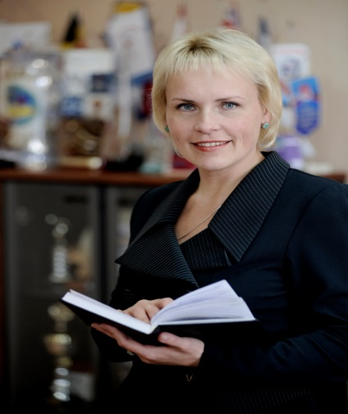

Обращение Председателя Комитета по физической культуре и спорту
Мурманской области!
Дорогие друзья!
Основной задачей развития физической культуры и спорта в регионе на 2018 год Комитет считает внедрение федеральных стандартов спортивной подготовки во всех учреждениях спортивной направленности и подготовку спортивного резерва. Внедрение 4 этапа Всероссийского физкультурно-спортивного комплекса «Готов к труду и обороне» (ГТО) и проведение официальных физкультурных и спортивных мероприятий на территории Мурманской области. Разработка и реализация совместно с Министерством образования Мурманской области «дорожной карты» развития студенческого и школьного спорта. Привлечение СО НКО Мурманской области к предоставлению услуг в сфере физической культуры и спорта. Развитие спортивной инфраструктуры.
Председатель Комитета по физической культуре и спорту Мурманской области
Светлана Наумова

Slide 3

ЦЕЛИ И ЗАДАЧИ КОМИТЕТА
Комитет является ответственным за достижение показателей целей и задач развития физической культуры и спорта:
формирование здорового образа жизни населения региона, обеспечение условий для максимальной вовлеченности населения Мурманской области в систематические занятия физической культурой и спортом
Развитие массового спорта и спорта высших достижений
Развитие спортивной инфраструктуры
3

Slide 4



СТРУКТУРА КОМИТЕТА
Председатель
Заместитель Председателя
Отдел организационно-аналитической работы
Отдел спортивно-массовой работы и спорта высших достижений
Отдел финансово-экономической деятельности
4

Slide 5


ОСНОВНЫЕ ПАРАМЕТРЫ
БЮДЖЕТА КОМИТЕТА
на 2018 год
Объем расходов Комитета
тыс. рублей
2016 год | 2017 год | 2018 год | 2019 год | 2020 год
476 363,7 | 566 095,7 | 692 618,4 | 609 211,3 | 622 058,9
5

Slide 6
Исполнение бюджета Комитета по состоянию на 01.10.2018
ВСЕГО по Государственной программе «Развитие физической культуры и спорта»
456 146 640,64 руб. (план 689 450 656,63 руб.)
Подпрограмма 1 «Развитие массового спорта»
34 913 055,17 руб.
(план 79 841 852,38 руб.)
Подпрограмма 2 «Подготовка спортивного резерва»
397 677 339,28 руб.
(план 564 541 356,58 руб.)
Задача 1.1 «Развитие физической культуры и спорта среди различных возрастных групп»
26 939 797,56 руб.
Задача 2.1 «Подготовка спортсменов сборных команд Мурманской области»
100 235 587,82 руб.
Задача 1.2 «Популяризация физической культуры и спорта среди населения региона»
8 973 257,61 руб.
Задача 2.2 «Совершенствование системы подготовки спортивного резерва»
297 441 751,46 руб.
Подпрограмма 3 «Развитие спортивной инфраструктуры»
4 437 658,37 руб.
(план 16 802 216,40руб.)
Подпрограмма 4 «Обеспечение реализации государственной программы»
19 118 587,82 руб.
(план 28 265 231,27 руб.)
6

Slide 7


Участие Комитета в реализации иных государственных программ Мурманской области
Государственная программа Мурманской области «Социальная поддержка граждан»
Бюджетные ассигнования, запланированные на 2018 год:
1 873 095,00 руб.
Кассовое исполнение на 01.10.2018:
1 779 271,82 руб.
Государственная программа Мурманской области «Государственное управление и гражданское общество»
Бюджетные ассигнования, запланированные на 2018 год: 298 080,00 руб.
Кассовое исполнение
на 01.10.2018:
260 286,00 руб.
7

Slide 8
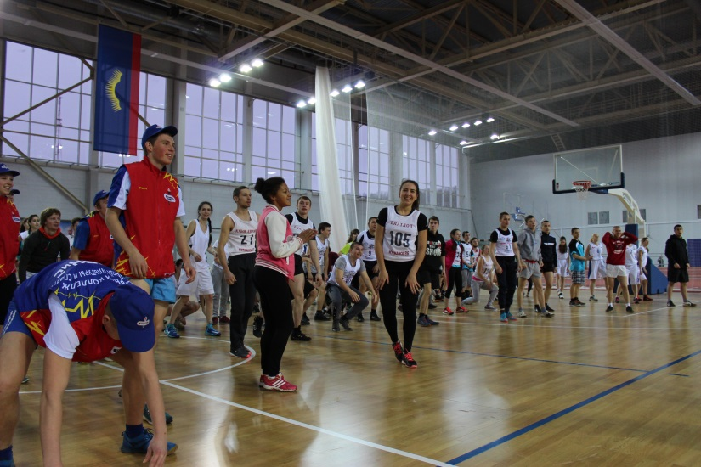
СТАТИСТИЧЕСКИЕ СВЕДЕНИЯ
В Мурманской области - 1337 единиц спортивных сооружений
Единовременная пропускная способность спортивных сооружений области к всероссийскому нормативу составляет 40,8%
8

Slide 9
Государственная программа Мурманской области «Развитие физической культуры и спорта» на 2014-2020гг.
Орган власти, ответственный за реализацию программы:
Комитет по физической культуре и спорту
Мурманской области
Цель :
Создание условий для максимальной вовлеченности населения Мурманской области в систематические занятия физической культурой и спортом
Ресурсное обеспечение реализации государственной программы:
млн. рублей
842,1
1097,7
789,4
741,4
581,1
С полной редакцией государственной программы
Вы можете ознакомиться на официальном сайте
Комитета по физической культуре и спорту Мурманской области:
http://murmansport.ru/deyatelnost/programmy/gosudarstvennaya/
9

Slide 10
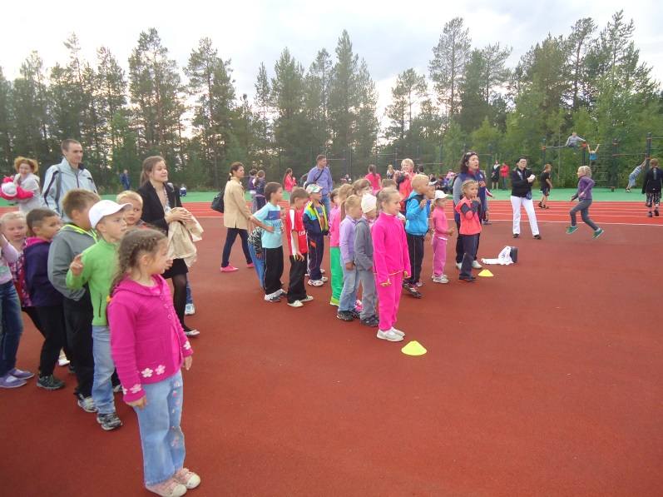
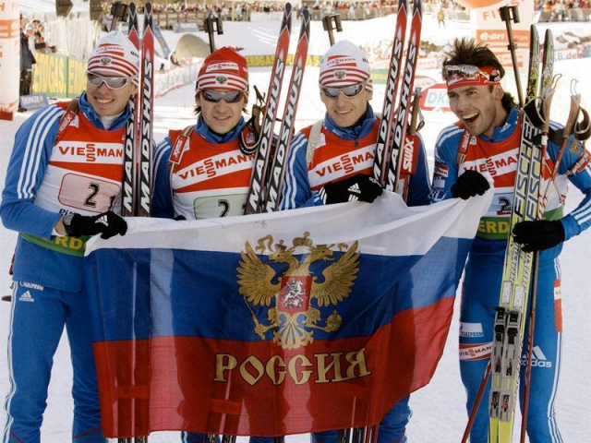
Динамика ключевых
показателей программы
Доля населения систематически занимающегося физической культурой и спортом, в общей численности населения (%)
Численность спортсменов Мурманской области, включенных в список кандидатов в спортивные сборные команды Российской Федерации, чел
10

Slide 11
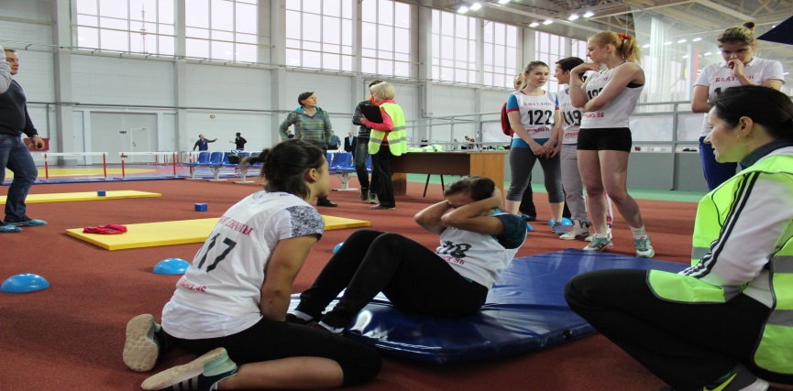
Основные задачи
реализации программы на 2019 год
Массовый спорт
проведение мероприятий 85-го традиционного Праздника Севера;
проведение значимых физкультурных и спортивных мероприятий в регионе, в т.ч. 10 массовых всероссийских мероприятий.
Реализация федерального проекта «Спорт – норма жизни» на территории Мурманской области
Основная цель проекта – доведение до 55% к 2024 году доли лиц, систематически занимающихся физической культурой и спортом.
Развитие спортивной инфраструктуры
- установка 5 спортивных площадок в
муниципальных образованиях региона;
- завершение предпроектных работ и планировки территории в целях создания спортивно - досугового многофункционального центра на территории г. Мурманска;
- ввод в эксплуатацию физкультурно-оздоровительного комплекса в г. Полярные Зори, межшкольного стадиона в г. Мурманске, крытого катка с искусственным льдом в г. Кировске;
- завершение работ по укладке искусственных покрытий футбольных полей в п. Никель, городах Мурманск и Апатиты;
проведение модернизации стадиона Дворца спорта в
г. Кандалакше
Развитие студенческого и школьного спорта
реализация 1-го этапа «дорожной карты» по развитию студенческого и школьного спорта в Мурманской области
11

Slide 12
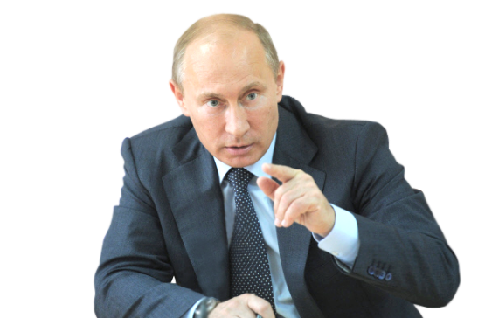

Реализация Указов Президента РФ от 07.05.2012
Ожидаемые результаты. в 2019 году.
Доля обучающихся и студентов, систематически занимающихся физической культурой и спортом, в общей численности обучающихся и студентов
94,6%
Единовременная пропускная способность объектов спорта, к всероссийскому нормативу
45,3 %
Количество спортивных сооружений, ед. на 100 тыс. человек населения
169,8%
12

Slide 13

Подведомственные организации
ГАУМО «Центр спортивной подготовки»
ГАУМО «Комплексная СШОР»
ГАУМО «МО СШОР по ЗВС»
ГАУМО «Мончегорская СШОР по горнолыжному спорту»
ГАУМО «Кировская СШОР по горнолыжному спорту»
ГАУМО «МОСШОР»
ГБУДО «МО ДЮСШ»
ГОУП «УСЦ»
13
Более подробная информация на сайте: www.murmansport.ru

Slide 14
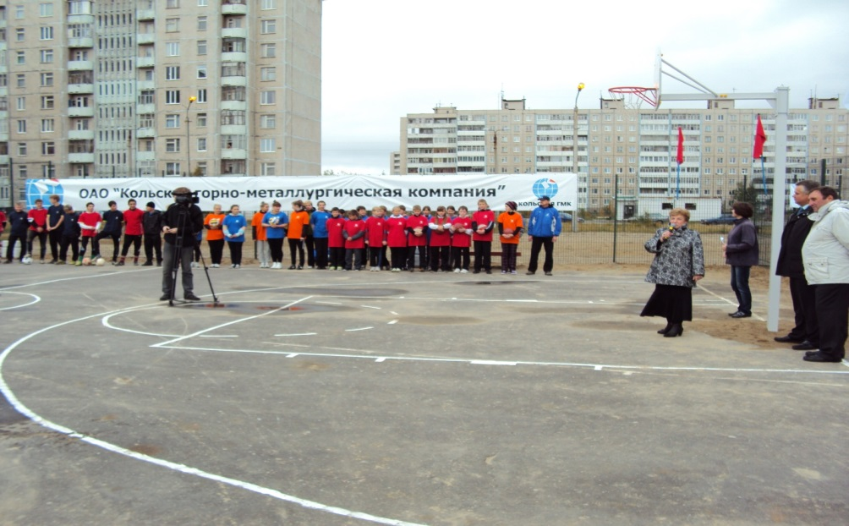
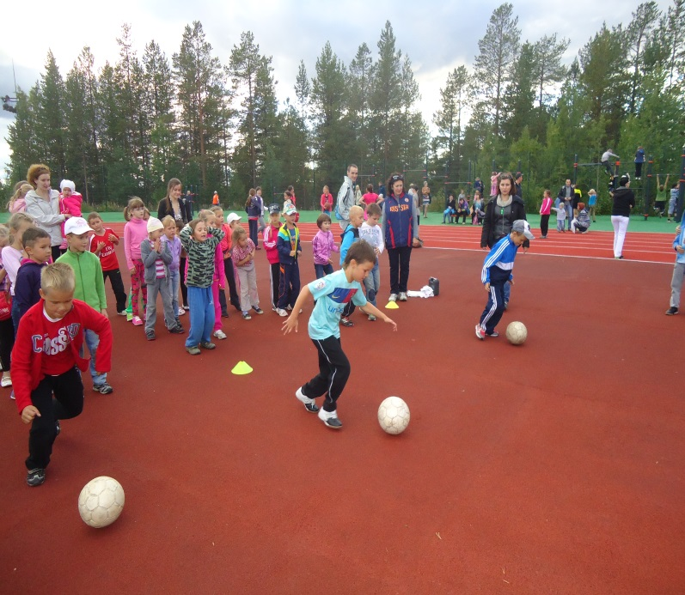
Смотры-конкурсы
Ежегодно Комитетом по физической культуре и спорту проводятся следующие смотры-конкурсы:
на лучшую постановку физкультурно-спортивной работы среди
предприятий, учреждений и организаций;
- на лучшую организацию работы в муниципалитетах.
14

Slide 15
Историческая справка
О Комитете
Вопрос о создании Совета физкультуры Мурманской Губернии был рассмотрен 13 ноября 1923 года на заседании Президиума Мурманского Губернского Исполнительного комитета. Возглавил вновь созданный Совет физкультуры председатель Губернского Исполнительного комитета.
В 1927 году постановление ВЦИК «Об образовании Ленинградской области» Мурманская Губерния была преобразована в Мурманский округ и включена в состав Ленинградской области и Губернский Совет физкультуры был преобразован в окружной Совет физкультуры.
1936 году на основании Постановления Президиума Мурманского окружного исполкома создан при Мурманском окрисполкоме Комитет по делам физкультуры и спорта.
В 1938 году была организована Мурманская область и комитет по физической культуре и спорту при облисполкоме.
Постановлением администрации Мурманской области в 1992 году комитет по физической культуре и спорту Мурманского облисполкома был реорганизован в комитет по физической культуре и спорту администрации Мурманской области. В последующие годы комитет реорганизовывался в комитет по физической культуре, спорту и туризму Мурманской области, комитет по физической культуре и спорту Мурманской области
15

Slide 16
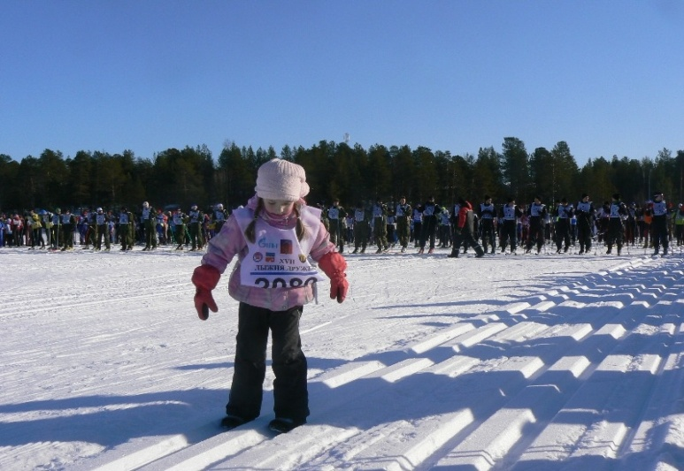
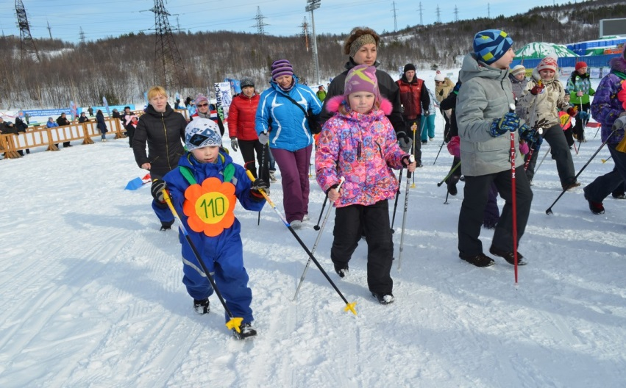

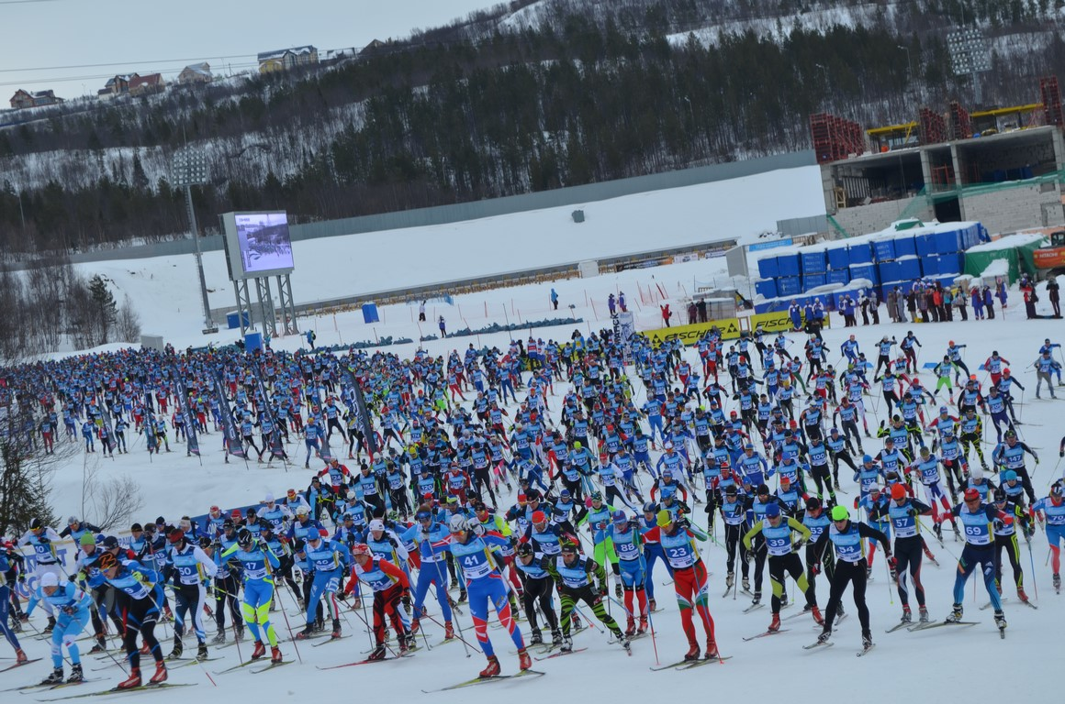
Брошюра подготовлена
Комитетом по физической культуре и спорту Мурманской области
Контактная информация:
Адрес: 183038, г. Мурманск, ул. Челюскинцев, д. 2А,
Телефон: (815-2) 45-58-17, 45-58-18
Факс: (815-2) 45-90-09
e-mail: sport@gov-murman.ru
Прием граждан осуществляется в часы работы
с 9:00 до 17:00,
перерыв с 13:00 до 14:00,
кроме выходных дней - субботы и воскресенья

